Slide 1
GIVING EXPLANATIONS

Slide 2
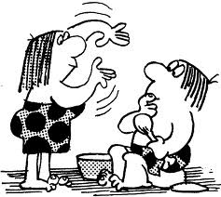
To give an explanation, you might say:
It’s just that…
Bueno, es que….
Bueno, es que estudié con María anoche.
Bueno, es que me dormí temprano y no hice mi tarea.
Bueno, es que comí demasiada pizza y aumente de peso.

Slide 3
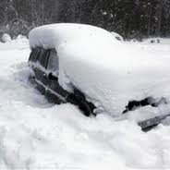
Iba a… pero no pude
Iba a asistir pero no pude.
Iba a ir al baile pero no pude.
Iba a hacer la tarea pero no pude.
I was going to… but I couldn’t.

Slide 4
My parents didn’t give me permission.
Mis padres no me dieron permiso.

Slide 5
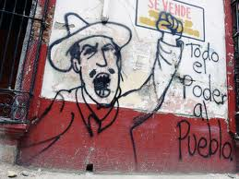
Conjugación del verbo poder:
(can/to be able to)
Pude
Pudiste
Pudo
Pudimos
Pudieron

